Slide 1

Curso NodeJs Dia 2 - MongoDB

Slide 2
Que es MongoDB?
Ventajas y Desventajas
Instalacion
Ejemplos consola
Integrando a express

Slide 3
Que es MongoDB?
MongoDB es una base de datos orientada a documentos. Esto quiere decir que en lugar de guardar los datos en registros, guarda los datos en documentos. Estos documentos son almacenados en BSON, que es una representación binaria de JSON.
Una de las diferencias más importantes con respecto a las bases de datos relacionales, es que no es necesario seguir un esquema. Los documentos de una misma colección - concepto similar a una tabla de una base de datos relacional -, pueden tener esquemas diferentes.
Imaginemos que tenemos una colección a la que llamamos Personas. Un documento podría almacenarse de la siguiente manera:
{
Nombre: "Pedro",
Apellidos: "Martínez Campo",
Edad: 22,
Aficiones: ["fútbol","tenis","ciclismo"],
Amigos: [
{ Nombre:"María", Edad:22 },
{ Nombre:"Luis", Edad:28 }
]
}
BSON es Binary Json

Slide 4
Dónde no se debe usar MongoDB?
En esta base de datos no existen las transacciones. Aunque nuestra aplicación puede utilizar alguna técnica para simular las transacciones, MongoDB no tiene esta capacidad. Solo garantiza operaciones atómicas a nivel de documento. Si las transacciones son algo indispensable en nuestro desarrollo, deberemos pensar en otro sistema.
Tampoco existen los JOINS. Para consultar datos relacionados en dos o más colecciones, tenemos que hacer más de una consulta. En general, si nuestros datos pueden ser estructurados en tablas, y necesitamos las relaciones, es mejor que optemos por un RDBMS clásico.
Y para finalizar, están las consultas de agregación. MongoDB tiene un framework para realizar consultas de este tipo llamado Aggregation Framework. También puede usar Map Reduce. Aún así, estos métodos no llegan a la potencia de un sistema relacional. Si vamos a necesitar explotar informes complejos, deberemos pensar en utilizar otro sistema. Eso sí, esta es una brecha que MongoDB va recortando con cada versión. En poco tiempo esto podría dejar de ser un problema.

Slide 5
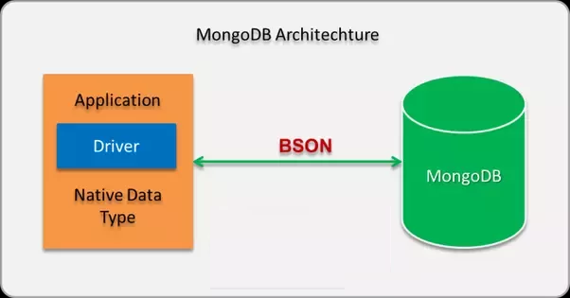
Arquitectura

Slide 6
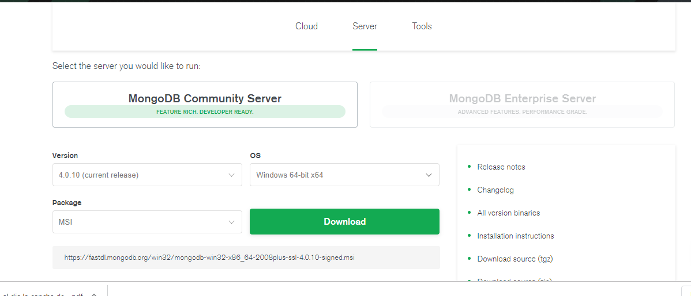
Aplicaciones web & Rest Api
https://www.mongodb.com/download-center/community

Slide 7

Primeros pasos
Sentencias Basicas
Insert()
Find()
Save()
Update()
Delete()

Slide 8
Insert
Db.collection.insert(
{_id: 1,
empleado: Dante,
Empresa:Neoris
Categorita: Master SD
},
_id:2,
Empleado: Jose,
Empresa: Neoris,
Categoria: Trainee
}

Slide 9
save
Db.collection.insert(
{_id: 1,
empleado: Dante,
Empresa:Neoris
Categorita: Master SD
},
_id:2,
Empleado: Jose,
Empresa: Neoris,
Categoria: Ssr
}
Si existe lo modifica sino lo crea

Slide 10
find
Db.neoris.find() busca todo
Db.nerois.find({codicion})
Db.neoris.find().sort({criterio})
Db.neoris.stats()
Find()( estadisticas)
{-1 desc, 1 asc}
Db.neoris.find().sort(-1).limit(3)

Slide 11
Update
Db.collection.update(
{_id: 2},
{$set:{key:value}}
)
Db.collection.update({_id:2},
{$inc:{x:1 }})
Si existe lo modifica sino lo crea

Slide 12
delete
Db.neoris.remove({criterio})
Db.neoris.remove({_id:4})

Slide 13
BSON
var p = {nombre:'Alejandro',
nacimiento: ISODate("1970-01-01"),
gustos:['caramelos','tortas'],
puntos:1}
Db.neoris.save(p)
Db.neoris.find()
{ "_id" : ObjectId("5d25d059465b6cb537890250"),
"nombre" : "Alejandro",
"nacimiento" : ISODate("1970-01-01T00:00:00Z"),
"gustos" : [ "caramelos", "tortas" ],
"puntos" : 1 }

Slide 14
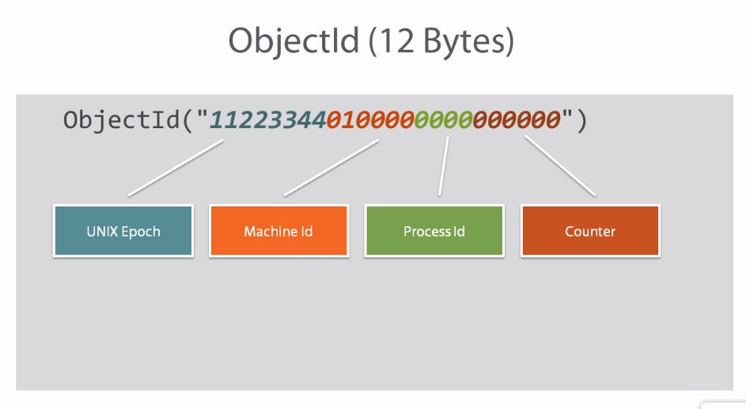
Object Id

Slide 15
cursor
Var x = db.neoris.find()
x.next()

Slide 16
Agregar al proyecto Express
Npm install mongodb –g
Npm link mongodb
Connection String
MongoClient.connect('mongodb://localhost:27017/demo',{ useNewUrlParser: true }, function (err, client) {
if (err) throw err
var db = client.db('demo')
db.collection('neoris').find().toArray(function (err, result) {
if (err) throw err
console.log(result)
})
})
});

Slide 17

Dudas y preguntas?

Slide 18
Muchas gracias
Cualquier duda o consulta me escriben
Dante Panella
Dante.panella@neoris.com

Slide 19
www.neoris.com
Dante Panella
Master
Dante.panella@neoris.com

